Slide 1
Klassifikationsverfahren
Psychologisches Institut
Johann Gutenberg-Universität Mainz
5. Juni 2013
Uwe Mortensen

Slide 2
Übersicht
Arten der Analyse – Allgemeines Lineares Modell (ALM) versus Klassifikationsverfahren,
Klassifikationsverfahren
ALM
Bedingungen
Reaktionen
Klassifikation

Slide 3
Übersicht
Klasssifikationsverfahren -- allgemein
Klassifikation
„Objekte“
Verläufe
Personen
Objekte
Bilder
Funktionen
Eignung
Prognose
Klin. Kateg
etc
Archäologie
Galaxien
Texte
etc
Röntgen
OCT
fMRI
Kunst
etc
Intensitäten
Profile
Aktiv/Inhib
etc

Slide 4
Klassischer Ansatz -Analyse: nach dem Allgemeinen Linearen Modell (ALM, - Varianz- und Regressionsanalysen etc)
(Kanske, P., Heissler, J., Schönfelder, S., Wessa, M. (2012) Neural correlates of emotion regulation deficits in remitted depression: The influence of regulation strategy, habitual regulation use, and emotional valence. NeuroImage, 61, 686-693)
Ausgangsannahme: Depression ist mit der Schwierigkeit verbunden, negative Emotionen zu regulieren (down-regulation of negative emotions).
Regulationsstrategien:
Reappraisal – kognitive Veränderung der Emotionen
Distraction -- Kontrolle des Fokus der Aufmerksamkeit auf eine parallele Aufgabe
Zentrale Hypothese: Depressive unterscheiden sich von Gesunden durch Defizite in der Appraisal-Strategie – Beeinträchtigung der Regulierung der Amygdalafunktion

Slide 5
ALM – Analyse: (Kanske et al., Fortsetzung)
Stimuli
negativ
neutral
positiv
Ratings der Pbn
Gegenwärtiger emotionaler Zustand
Des Stimulus (arousal, valence)
Datenanalyse:
Glättung der MRI-Bilder (9x9x9- Gauß-Kern)
Allgemeines Lineares Modell für Blood Oxygen Level Dependent (BOLD) Signalveränderungen in Abhängigkeit von der experimentellen Bedingung
Unterschiede zwischen gesunden und depressiven Pbn.
t-Tests individuelle Kontraste, separat für Patienten und Gesunde
Verminderte down-regulation der Amygdalafunktion spezifisch für Reappraisal, die nicht auf alle Regulationsstrategien verallgmeinert werden kann.

Slide 6
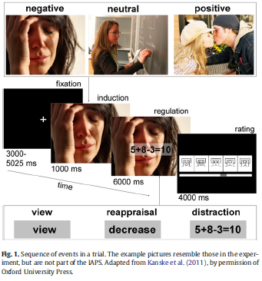
ALM – Analyse: (Kanske et al., Fortsetzung)

Slide 7
Zum Allgemeinen Linearen Modell (ALM)
Der Effekt unabhängiger Variablen auf abhängige Variablen wird untersucht, -
Welchen Einfluß haben Lehrmethoden auf Schüler/Studenten verschiedenen Geschlechts, verschiedener Herkunft, etc
Analog: Effekt verschiedener Therapieformen auf Patienten verschiedenen Geschlechts, verschiedenem Alter, verschiedenem Bildungsgrad, etc
Unterscheiden sich Mitglieder verschiedener Gruppen durch Werte auf bestimmten Variablen, etc
fMRI: Unter welchen Bedingungen finden sich Aktivierungen bestimmter Voxel?
Rolle der Kovarianzen zwischen den unabhängigen Variablen, additives, unabhängiges „Rauschen“, etc

Slide 8
ALM versus Klassifikation
Allgemeine Darstellung des Allgemeinen Linearen Modells
Ist die Aktivierung unter der Bedingung A verschieden von der unter der Bedingung B?
Kontrolle des alpha-Fehlers:
Bonferroni
Gaußsche Random Fields
Cluster größer als Schwelle:
Luo, WL., Nichols, TE (2003)‚ Diagnosis and exploration in massively univariate neuroimaging models.
NeuroImage, 19, 1014-1032
Mahmoudi, A., Takerkart, S., Regragui, F., Boussasoud, D., Brovelli, D. (2012) Multivoxel pattern analysis for
fMRI data: a review. Computational and Mathematical Methods in Medicine, Vol 2012, 1-14)

Slide 9
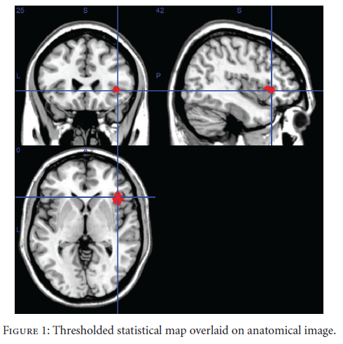
Beispiel fMRI: Cluster größer als eine gegebene Schwelle
Beispiel: Cluster über Schwellenwert (Mahmoudi et al 2012).
BOLD-Aktivität korreliert signifikant mit der kognitiven Funktion, die untersucht wird.

Slide 10
ALM versus Klassifikation
(O‘Toole, A.J., Jiang, F., Abdi, H. et al (2007) Theoretical, statistical, and practical perspectives on pattern-based classification approaches to the analysis of functional neuroimaging data. J. Cogn. Neurosci., 19, 1735-1752
„Voxel-based inferential statistics (eg ANOVA) and multivariate explorative methods (PCA/ICA) constitute the status quo in functional neuroimaging data analysis. „
„Voxel-based inferential analyses are flawed because they treat brain data from from neuroimaging studies as independent voxels.
„Exploratory multivariate analyses are flawed because they fail to provide quantifiable links to experimental design variables.
„Pattern-based classifiers address these shortcomings by treating brain images as patterns and by providing a a quantifiable link to experimental conditions. This is a technical advance in the quality of analyses available for functional neuroimaing data. „

Slide 11
ALM – Klassifikation (Fortsetzung)
ALM: Auswahl bestimmter Prädiktoren (Voxel) -- Einfluß auf bestimmte abhängige Größen (Voxel)
Klassifikation via Lernen (machine learning, multivariate pattern analysis (MVPA)): Muster (patterns) von nicht speziell ausgewählten Prädiktoren -- Zustandsklasse.
MVPA:
BOLD-Signale werden simultan über ganze Bereiche von Lokationen betrachtet.
Es wird nicht gefragt, in welchem Ausmaß bestimmte Voxel unter bestimmten experimentellen Bedingungen reagiern, sondern
Welche patterns of brain ativity sind für die verschiedenen experimentellen Bedingungen charakteristisch.

Slide 12
ALM – Klassifikation (Fortsetzung)
MVPA:
Schluß vom Muster der BOLD-Signale auf den mentalen Zustand („Brain Reading“ – Review Haynes & Rees (2006)
Insbesondere für Klinische Anwendungen: Vorhersage des mentalen Zustands auf der Basis von Imaging Data (u.a. Differenzierung zwischen Gehirnen von Menschen mit bzw ohne Drogenabhängigkeit; Differenzierung von Kindern mit attention-deficit/hyperactivity disorder versus normale Kinder – „neuronale Signaturen“ (Zhu et al 2008)

Slide 13
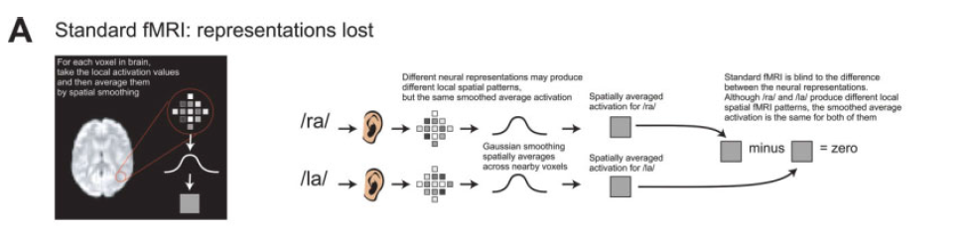
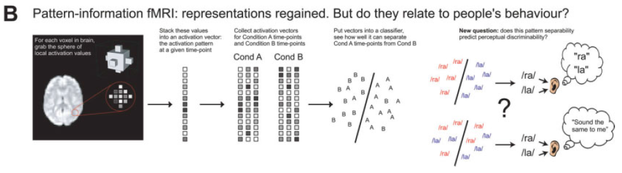
ALM versus Klassifikation
(Raizada & Kriegeskorte (2010) Pattern-information fMRI: new questions which it opens up, and challenges wich face it. NeuroImage, 20, 31-41)

Slide 14
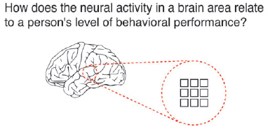
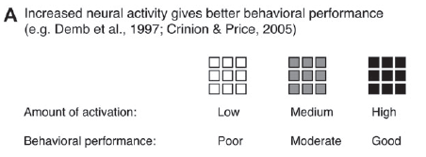
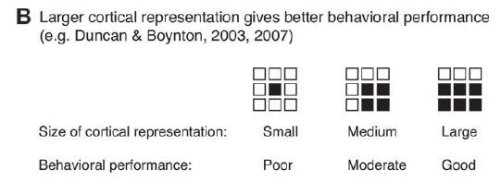
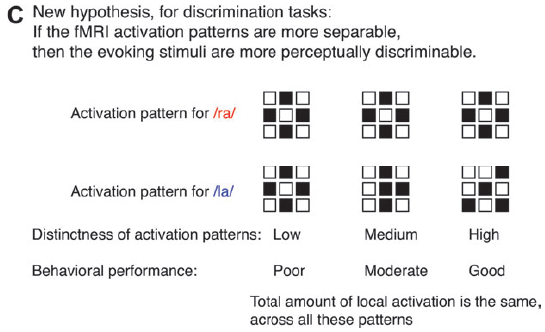
ALM – Klassifikation (Razaida et al 2010)
Raizada RDS, Tsao, FM, Liu, HM, Kuhl, PK (2010) Quantifying the adequacy of neural repesentations for cross-language phonetic discrimination task: prediction of indiviaual differences, Cerebral Cortex, 20, 1 - 12

Slide 15
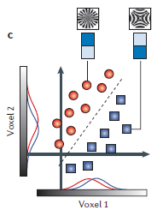
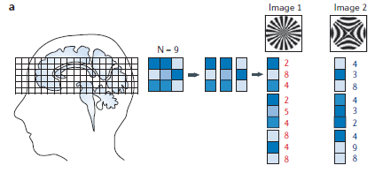
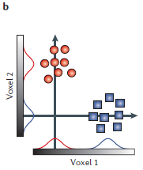
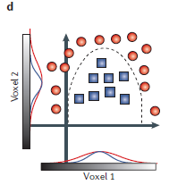
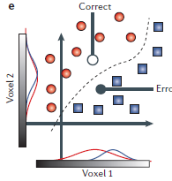
Beispiel: „Brain Reading“ (Cox & Savoy (2003))
(a) N Voxels (BOLD-Signal)=Vektor= Punkt im N-dim Raum
(b) N=2: Antwortverteilung separierbar
(c) nicht separierbar, Verteilungen überlappen sich, - gemeinsame Verteilung und lineare Trennfunktion
(d) wie (c), aber nichtlineare Trennfunktion (nichtlin. Klassifikator)
(e) Trennung in Training- und Testmenge, Training, Test
Haynes, JD, Rees, G. (2006) Decoding mental states from brain activity in humans, Nature Review Neuroscience, nach Cox & Savoy 2003

Slide 16
ALM versus Klassifikation
Generelle Problematik des ALM-Ansatzes:
Kovarianzen zwischen benachbarten Voxeln werden nicht explizit berücksichtigt (Annahme: sie sind nicht wichtig für die betrachtete kognitive Funktion)
Unkorreliertes Rauschen – wird durch Filter unterdrückt, die die BOLD-Signale über benachbarte Voxel glätten.
Alternative: Multivoxel Pattern Analysis (MVA) – „modellfrei‘‘, Klassifikationsverfahren

Slide 17
Ansätze zur Klassifikation:
Faktorenanalyse – PCA
Multiple Regression
Partial Least Squares (Kanonische Korrelation)
Neuronale Netze (Artificial Neural Nets – ANNs)
K nearest neighbours
Bayes-Ansatz P(C|X) = P(X|C)P(C)/P(X), Gaußsche Verteilung
Fishers Lineare Diskriminanzanalyse (LDA, - im Prinzip nichtparametrisch)
Logistische Regression
Regularisierte Diskriminanzanalysen
Kernel Methods
Support Vector Machines (SVMs)
P >> n

Slide 18
Klassifikation
Fragen und Probleme:
Validität der Indikatoren/Prädiktoren
Korrelationen zwischen den Indikatoren: Multikollinearität
Verhältnis der Anzahl p der Indikatoren zur Anzahl n der Fälle
Trennbarkeit der Klassen anhand der Indikatoren

Slide 19
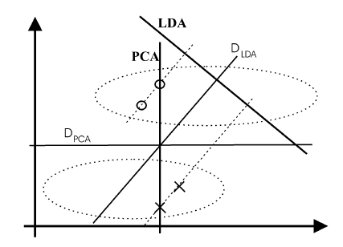
Klassifikation
PCA (Hauptkomponentenanalyse) und Diskriminanzanalyse
PCA und zwei Gruppen/Klassen: 1-te Achse wird nach Maßgabe der maximalen Varianz der Projektionen gewählt, trennt aber die Klassen nicht.
Diese Autoren zeigen, dass manchmal auch die PCA besser als die LDA diskriminiert!
Martinez & Kak (2001) PCA versus LDA. IEEE Transaction on Pattern Analysis and Machine Intelligence, 23(2), 228-233

Slide 20
Klassifikation

Slide 21
Klassifikation
Partial Least Squares: gegeben sind zwei Datensätze X und Y, die über latente Variablen miteinander verknüpft sind:
X als Linearkombination linear unabhängiger (eventuell orthogonaler) Vektoren in T,
Y analog, l.u. Vektoren in U
T und U korrelieren paarweise maximal
E und F sind Fehler.
Die PLS ist verwandt mit der Kanonischen Korrelation und über diese mit der Fisherschen Disktriminanzanalyse

Slide 22
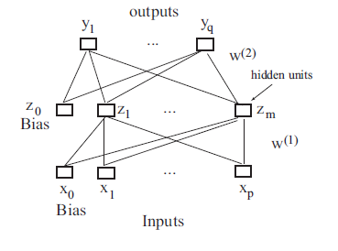
Klassifikation
Neuronale Netze
(Schätzung: Back-Propagation)

Slide 23
Klassifikation
Der Bayes-Ansatz
Mahalanobis-Distanz

Slide 24
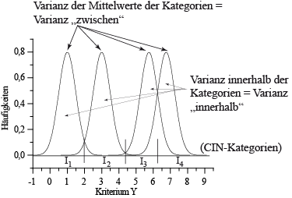
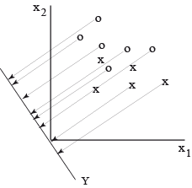
Klassifikation
Fishers (1936) Lineare Diskriminanzanalyse
Illustration für p = 2

Slide 25
Klassifikation
Fishers (1936) Lineare Diskriminanzanalyse
Bestimmung der Parameter in
Strategie: maximiere die Varianz zwischen den Klassen relativ zur Varianz innerhalb der Klassen.
B -- Varianz-Kovarianz zwischen
W – Varianz-Kovarianz innerhalb

Slide 26
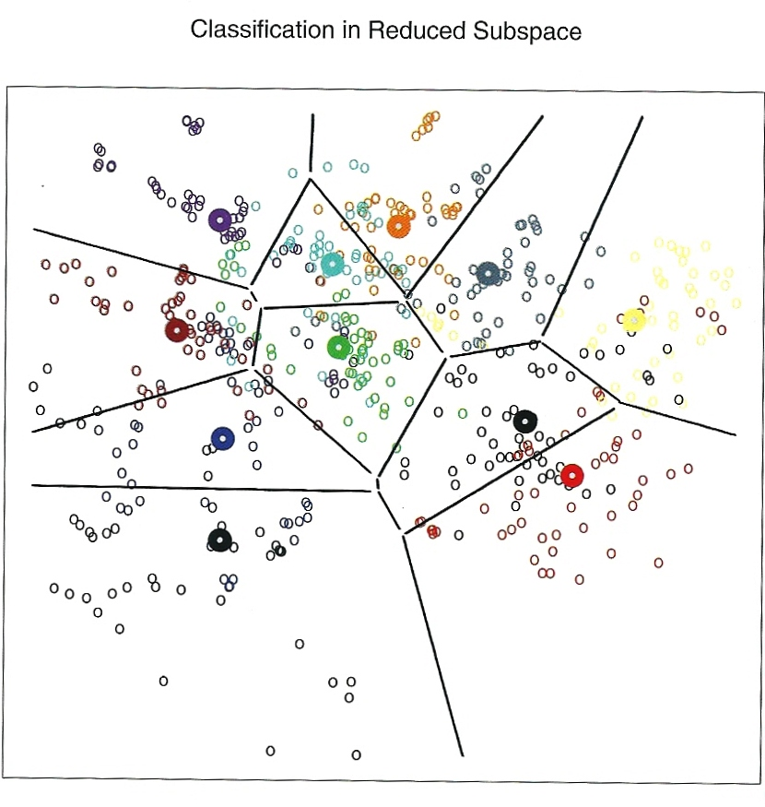
Beispiel: 2-dimensionale Lösung. Die Ebene wird in Bereiche aufgeteilt, die zu den Klassen korrespondieren. Charakteristisch für die Fishersche Diskriminanzanalyse: Die Bereiche sind durch lineare Funktionen begrenzt. Das liefert oft eine hinreichend, ebenso oft aber auch eine unzureichende Lösung.

Slide 27
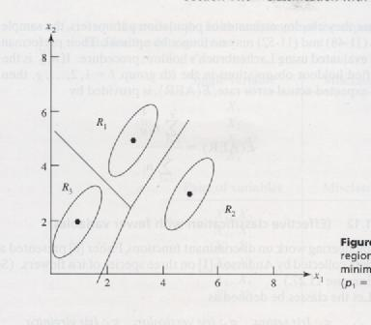
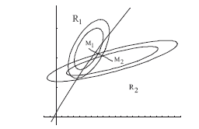
Klassifikation
Fishers (1936) Lineare Diskriminanzanalyse: weitere Charaktistika
konvexe Bereiche, gleiche Varianz-Kovarianz-Matrizen
konvexe Bereiche, ungleiche Varianz-Kovarianz-Matrizen
Eigentlich ein Fall, bei dem eine lineare Trennung nicht möglich erscheint; Fishers LDA mittelt über die verschiedenen Matrizen.

Slide 28
Beispiele (1)
Biro, Vuckovic, Djurik (1992): Towards a typology of homicides on the basis of personality. British J. Criminology 32(3), 361-371
N = 112 verurteilte Straftäter (Mord und Totschlag) wurden „untersucht“:
Standardisiertes Interview
MMPI
S-R-Skala (morality, aggressiveness)
Demografische, kriminologische, psychologische Variablen (n = 26)
MMPI-Profile (a) psychotisch, (b) hypersensitiv-aggressiv, (c) Psychopathen, (d) Normale
Faktorenanalyse liefert 6 interpretierbare Faktoren
Klassifikation via Fishers Lineare Diskriminanzanalyse als Kreuzvalidierung – Bestätigung des Faktorenmodells.

Slide 29
Beispiele (2)
Brazeal, D. (1996) Managing an organizational environment – Discriminant analysis of organizational and individual differences between autonomous unit managers and department managers.
J. of Business Research 35, 55-67
Welches Belohnungssystem und welche strukturellen Eigenschaften der Arbeitsumgebung beeinflussen verschiedene Typen von Managern, welche Rollenerwartungen, Werte, Verhaltensweisen charakterisieren verschiedene Managertypen?
(1) Faktorenanalyse, (2) Stepwise Discriminant Analysis

Slide 30
Beispiele (3)
Yarnold, P.R., Soltysik, R.C., Marti, G.J. (1994) Heart rate variability and Susceptibility for sudden cardiac death: an example of multivariate optimal discriminant analysis. Statistics in Medicine. 13, 1015-1021
45 Patienten werden anhand (i) ihres Alters, (ii) zweier Maße für die Variabilität der Herzrate in Bezug auf die Wahrscheinlichkeit (susceptibility) ihres Ablebens aufgrund plötzlichen Herzversagens beurteilt – Vergleich mit logistischer Regression etc

Slide 31
Beispiele (4)
Chapman, R.M., Mapstone, M. (2010) Diagnosis of Alzheimer’s disease using neuropsychological testing improved by multivariate analyses. J Clin. Exp Neuropsychology, 32 (8), 793–808
Eine neuropsychologische Testbatterie wurde auf (i) Normale und (ii) Alzheimerverdächtige (frühes Stadium) angewendet (Complex Figures, Wechsler-Memory-State Exam., Geriatric Depression Scale, Clock-Face Drawing, etc – insgesamt 49 Maße.
Dann PCA (N = 216) - liefert 13 Komponenten – Scores für jede Person.
Die Komponenten dienen dann als Prädiktoren für eine Lineare Diskriminanzanalyse (LDA) . Unterscheidung zwischen „Early Stage“ (N = 55) und „Normal elderly“ (N= 78). Kreuzvalidierung, New Subject Validation.
20% größere Genauigkeit im Vergleich zum Klassischen Kriterium (cut scores < 5% in mindestens 2 Testbereichen)

Slide 32
Beispiele (5) Klassifikation von Geweben (Cervix)
Optical Coherence Tomography (OCT)
Luminanzprofil

Slide 33
Beispiele (5) Klassifikation von Geweben (Cervix)
Aufgabe: Klassifiziere ein OCT-Bild in eine von 6 CIN-Klassen:
(CIN = Cervical Intraepithelial Neoplasia = abnormale Erscheinungsform von Zellen im Cervixepithel)
00 = gesund
10 = Entzündung
21
22 = verschiedene Schweregrade
23
30 = Krebs
Wahrer Befund: Histologie/Pathologie
Visuelle Klassifikation durch ExpertIn – wie weit stimmen Pathologen und ExpertIn überein, existieren systematische Unterschiede?
Enthalten die Luminanzprofile die gesamte relevante Information?
Implizieren Wartezeiten bis zur pathologischen Untersuchung (oh bis 4h) Veränderungen im Gewebe, die für die Diagnose relevant sind?
Gibt es prä- und postoperative Unterschiede?

Slide 34
Beispiele (5) Klassifikation von Geweben (Cervix)
Können die Klassifikationen anhand der OCT-Bilder einerseits und anhand der histologischen Befunde andererseits aufgrund der Profile vorausgesagt werden?
Wenn ja: sollte die Konfiguration der CIN-Klassen in beiden Fällen identisch sein, und was bedeutet es, wenn die Konfiguration nicht identisch ist?

Slide 35
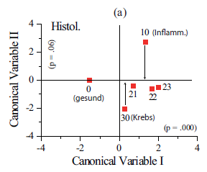
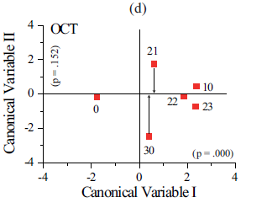
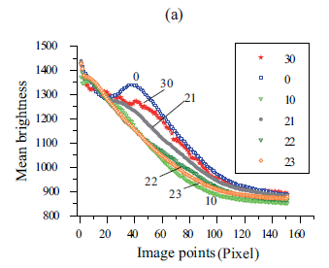
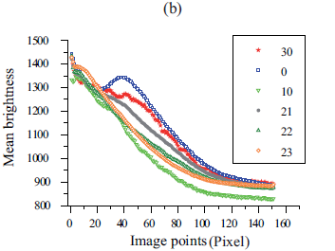
Beispiele (5) Klassifikation von Geweben (Cervix)
Lineare Diskriminanzanalysen (Fisher)
Den LDAs entsprechende mittlere Profile

Slide 36
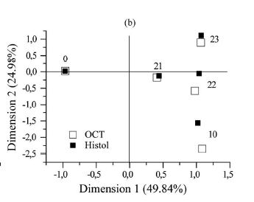
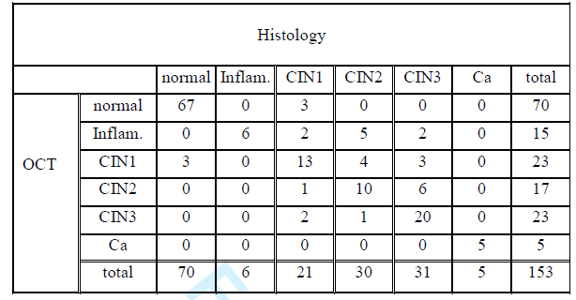
Beispiele (5) Klassifikation von Geweben (Korrespondenzanalyse)
Daten: Kontingenztabelle
Korrespondenzanalyse

Slide 37
Logistische Regression als Klassifikation
(multivariate Gauß-Verteilung)
Es ergibt sich die gleiche Problematik wie bei der FLDA!
Linear in x

Slide 38
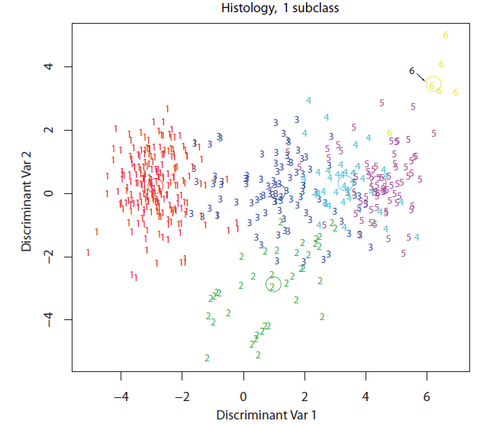
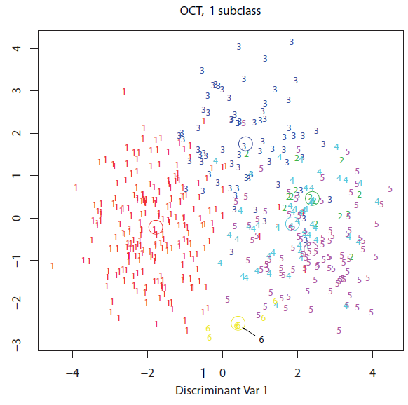
Trevor H. , Tibshirani, R., Buja, A. (1994) Flexible Discriminant Analysis by Optimal Scoring, Journal of the American Statistical Association, Vol. 89, No. 428 (Dec., 1994), pp. 1255-1270
Diskriminanzanalysen mit der Möglichkeit, Subklassen in in vorgegebenen Klassen aufzuspüren:

Slide 39
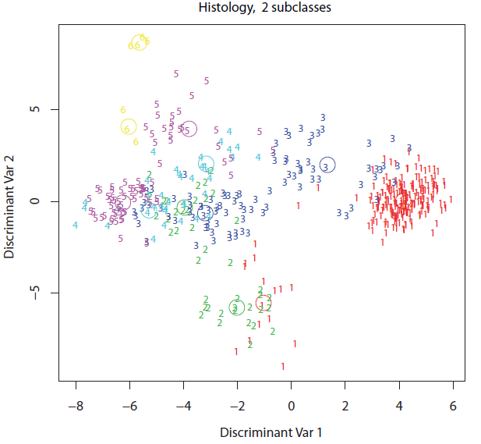
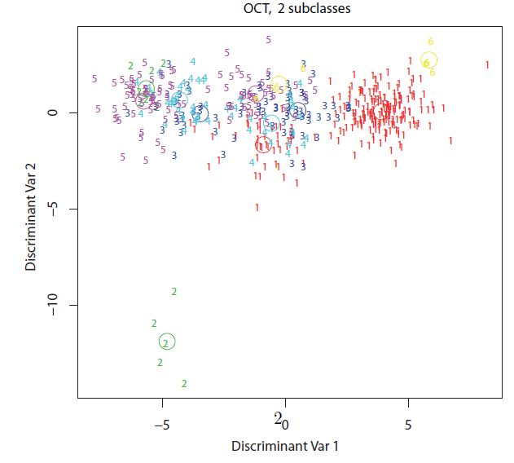

Slide 40
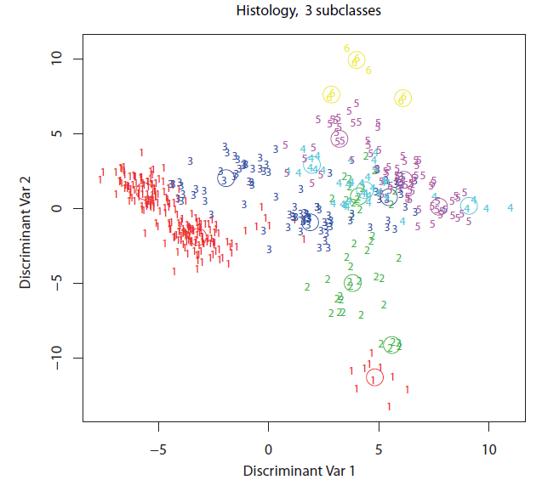
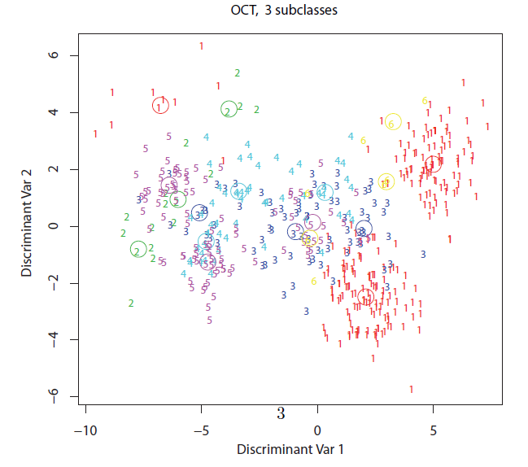

Slide 41
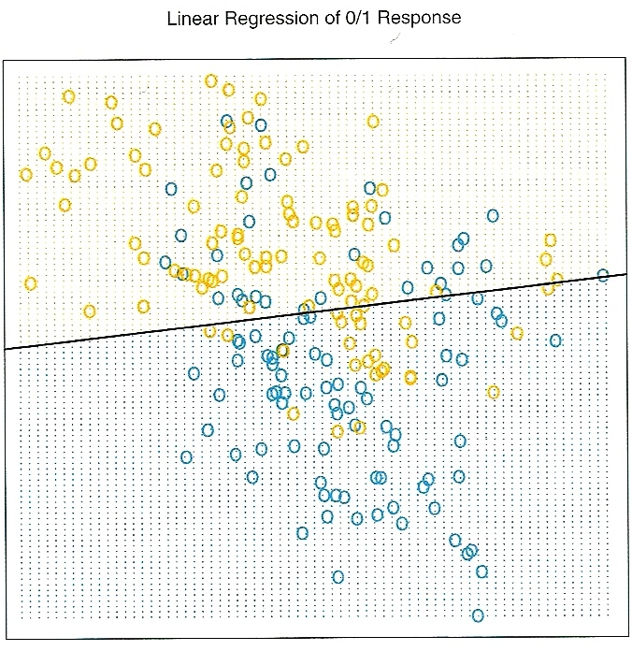
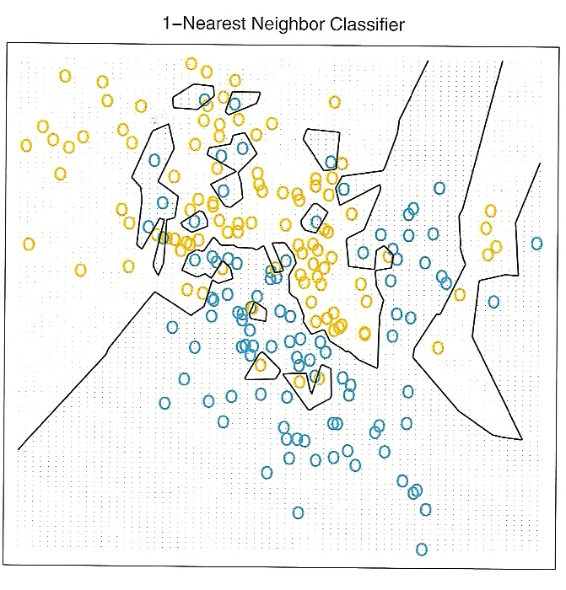
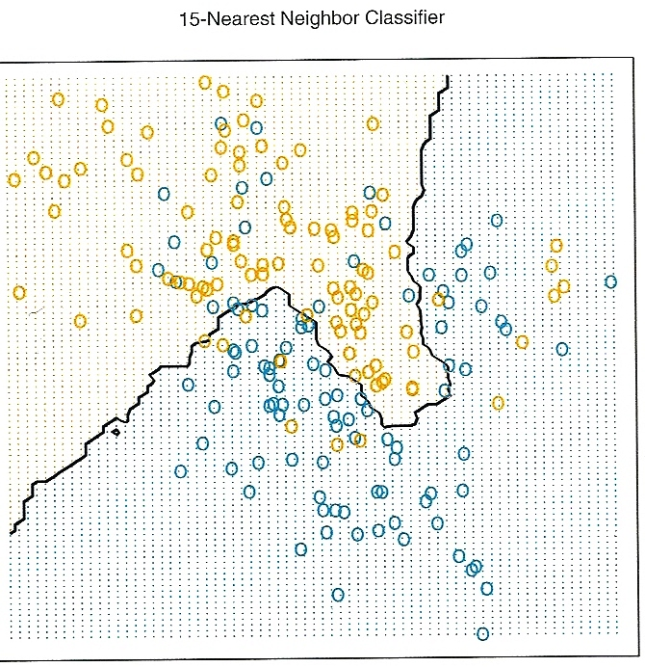
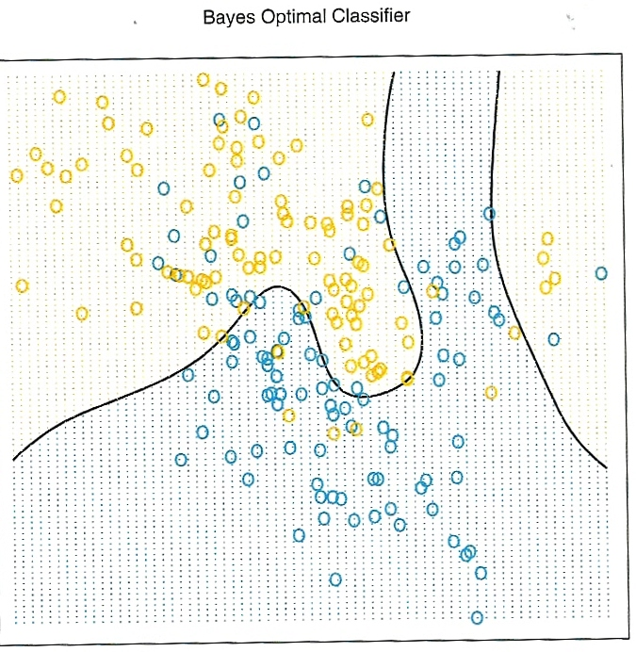
Zur Frage nichtlinearer Trennung der Klassenbereiche:

Slide 42
Beispiele (6)
Brain Images und die Dekodierung kognitiver Zustände
Functional Magnetic Resonance Imaging (fMRI)
Magnetenzephalographie (MEG)
fMRI:
3-dimensionale Bilder, zeitlicher Ablauf (zB alle .5, 1.0, 1.5 Sekunden)
Verhältnis von oxigeniertem zu desoxigeniertem Blut relativ zu einer Base Line(Bold-Kontrast)
BOLD – Blood Oxogen Level Dependent
Voxels – Volumenelemente (einige Zehntel ein mm^3 -- 10 000-15000 Voxels; pro Voxel: > 100 000 Neurone
Zeitliche Antwort: mehrere Sekunden

Slide 43
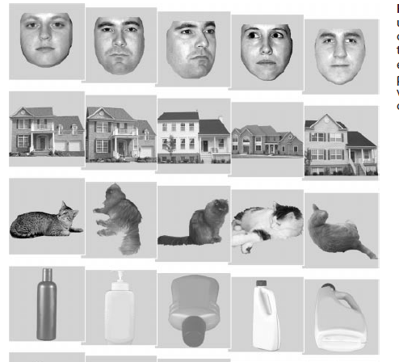
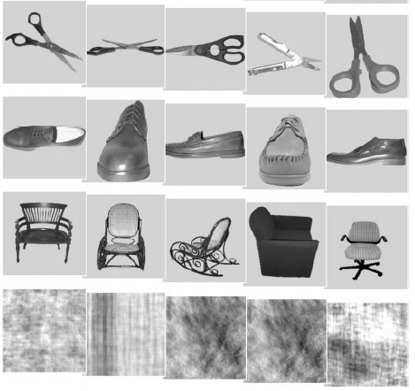
Beispiele (Brain Images und die Dekodierung kognitiver Zustände)
Haxby, JV et al (2001) Distributed and overlapping representation of faces and objects in ventral temporal cortex. Science 293, 2425 - 2430

Slide 44
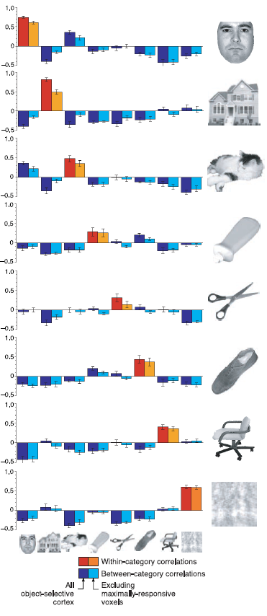
Haxby, JV et al (2001)
Mittlere Korrelationen innerhalb und zwischen den Kategorien und Antwortmustern über alle Vpn .

Slide 45
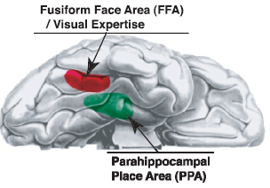
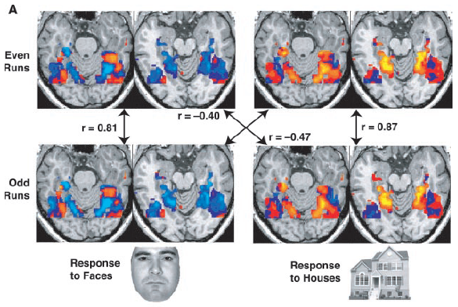
Beispiele (Brain Images und die Dekodierung kognitiver Zustände)
Musterspezifische Aktivierungsmuster – aber noch keine Klassifikation.

Slide 46
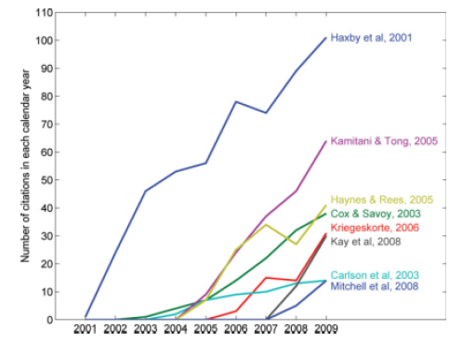
Beispiele (Brain Images und die Dekodierung kognitiver Zustände)
(Raizada & Kriegeskorte (2010) Pattern-information fMRI: new questions which it opens up, and challenges wich face it. NeuroImage, 20, 31-41)

Slide 47
Beispiele (Brain Images und die Dekodierung kognitiver Zustände)
Mitchell, TM, Hutchinson, R., Niculescu R, Pereira F., Wang X (2004) Learning to decode cognitive states from brain images. Machine Learning, 57, 145 - 175
Folge Satz – Bild bzw. Bild - Satz: Beschreibt der Satz das Bild korrekt?
Syntaktische Mehrdeutigkeit
Vp bekam 10 Sätze von jedem Typ präsentiert:
10 Sekunden Darbietungszeit
Frage an Vp und 4 Sekunden Zeit für die Antwort
4 Sek bis „X“, 12 Sekunden Ruheperiode
fMRI-scan all 1.5 Sekunden
Classifier input von 4.5 bis 15 Sekunden (höchste fMRI-Aktivität)
Vier ROIs – insgesamt 1500 bis 3508 Voxels (Vpn-abhängig)
10.5 Sekunden – 8 Bilder – Inputvektor enthält 12000 bis 28064 Voxels

Slide 48
Beispiele (Brain Images und die Dekodierung kognitiver Zustände)
Semantische Kategorien: 10 Vpn, Präsentation von Substantiven, die jeweils zu einer von 12 semantischen Kategorien korrespondieren (Früchte, Werkzeuge, etc).
Ziel: Training eines Klassifikators zur Identifikation der semantischen Kategorien.
12 Blöcke: pro Block (a) Name einer semantischen Kategorie (2 Sek), (b) Folge von 20 Wörtern, jedes für 400 ms, dann 1200 ms leerer Schirm, (c) nach jedem Wort zeigt die Vp (Mausklick), ob es in die sem. Kat gehört oder nicht, .
Zu lernende Aufgabe: anhand eines fMRI-Bildes soll erkannt werden, welche semantische Aufgabe die Vp gerade bearbeitet:
WordCategory = eine der 12 semantischen Kategorien.

Slide 49
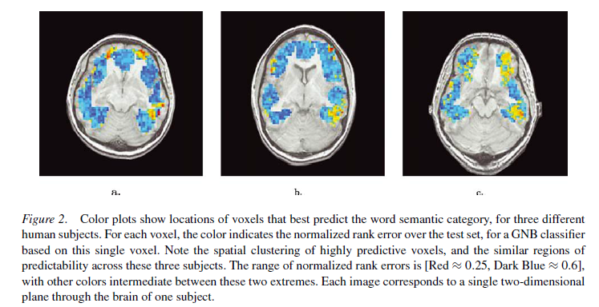
Beispiele (Brain Images und die Dekodierung kognitiver Zustände)
Insgesamt wurden 384 Bilder für jede Vp erhoben (32 pro Klasse, 12 Klassen)
Alle Voxels von 30 ROIs , insgesamt 8470 bis 11136 Voxels (Vpn-abhängig)

Slide 50
Grundsätzliche Probleme:
Kovarianzen zwischen Prädiktoren – Multikollinearität
Ein großer Wert von a impliziert (i) eine große Varianz der Schätzungen, und (ii) eine negative Kovarianz zwischen verschiedenen Parametern, (iii) schlechte Klassifikation bei neuen Fällen.

Slide 51
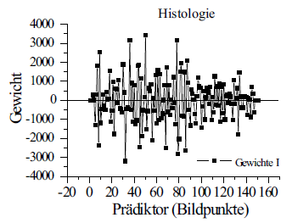
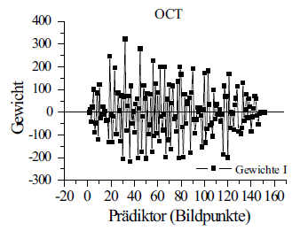
Welche Prädiktoren – Features, Symptome – sind wichtig, welche nicht?

Slide 52
Klassifikationsverfahren – Multikollinearität
Regularisierung - Shrinkage

Slide 53
Klassifikationsverfahren – Auswege
Regularisierung (Penalisierung, Schrumpfung-Shrinkage)

Slide 54
Klassifikationsverfahren – Auswege
Ridge-Regression (Hoerl & Kennard (1970) Hoerl, A. E., Kennard, R. W. (1970) Ridge Regression: Biased Estimation for Nonorthognal Problems. Technometrics, 12(1), 55—67

Slide 55
Klassifikationsverfahren – Auswege
Ridge-Regression
Bewirkt Shrinkage!
Regularisierte oder penalisierte KQ-Schätzung:
Penalisierung (Strafterm)

Slide 56
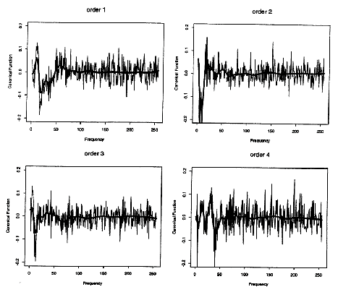

Slide 57
Klassifikationsverfahren – Auswege
Das Lasso: Tibshirani, R. (1996) Regression Shrinkage via the Lasso. Journal of the Royal Statistical Society, 58(1), 267--288

Slide 58
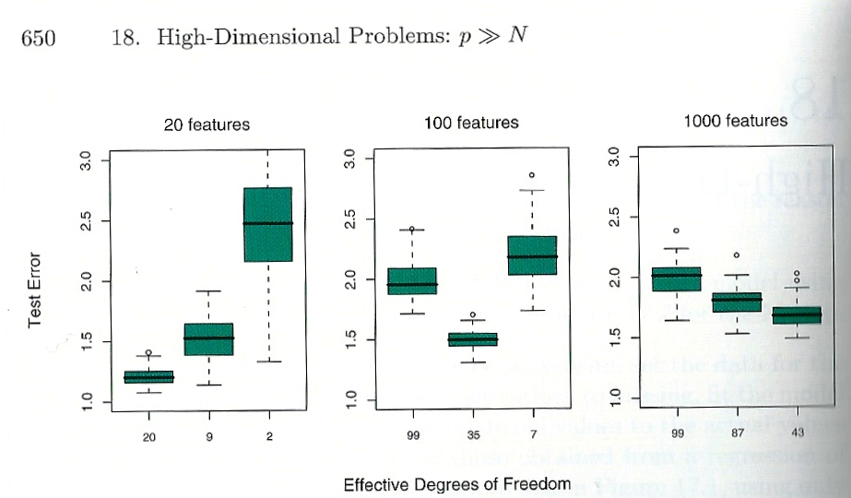
Der Fall n << p (n Anzahl der Fälle, p Anzahl der Prädiktoren)
Lb = 1000
100
.001
Ridge Regression, Relative Testfehler bei 100 Simulationen, für verschiedene Feature-Anzahlen, Regularisierungsparameter lb = .001, 100, 1000
Hastie , T., Tibshirani, R., Friedman, J. The elements of statistical learning – data mining, inference, and prediction. Springer Series in Statistics 2009

Slide 59
Klassifikationsverfahren
PCA-Regression
SVD = Singular Value Decomposition

Slide 60
Fishers (1936) Lineare Diskriminanzanalyse
Hastie, Buja, Tibshirani (1995) Penalized Discriminant Analysis,
The Annals of Statistics, 23(1), 73-102:
LDA robust in Bezug auf Verletzung d. Gauß-Annahme (allenfalls inferenzstat. Fragen) und Annahme der Gleichheit der Varianz-Kovarianz-Matrizen
LDA empfindlich gegenüber Ausreißern
p groß im Vergleich zu N (Anzahl der Fälle) - LDA zu flexibel, schlechte Vorhersage für neue Fälle
Annahme konvexer Bereiche für die Klassen zu restriktiv.

Slide 61
Regularisierte Diskriminanzanalyse
Friedman, JH (1989) Regularized Discriminant Analysis.
Journal of the American Statistical Association, Theory and Methods,
84, 165 - 175

Slide 62
Klassifikation von MEG-Daten
Zeitliche Segmentierung der Reaktionen. Wenn Signaleigenschaft in guter Näherung invariant in Bezug auf die Dauer – Segmentierung in sukzessive Intervalle, die mehrfachen Trials unter identischen Bedingungen entsprechen.
Berechnung von Merkmalen („Features“), deren Werte bilden Punktwolken, die klassenspezifisch sein können (Klasse = Verhalten).
Teil der Daten dient dem Training für ein Klassifikationsverfahren, der andere Teil der Validierung:
Lokale Phänomene: aufgabenbezogene Aktivität, Event Related Potentials (ERP), Event Related Desynchronization (ERD; ERS) = increase/decrease of oscillatory power bei spezifischen Frequenzen, etc
Long Range Phänomene: functional versus anatomical connectivity. Functional: coherence and phase-coherence synchrony, etc

Slide 63
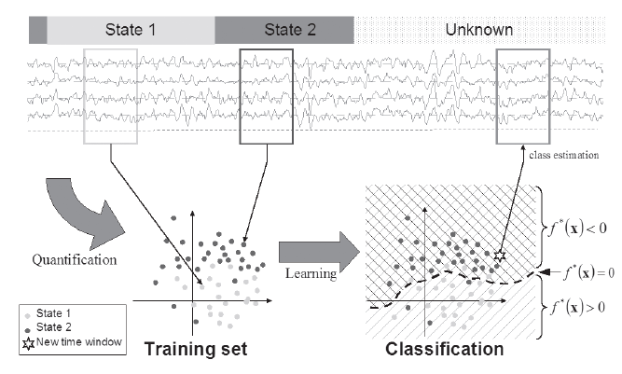
Klassifikation von MEG-Daten
Besserve, M., Jerbi, K., Laurent, F., Baillet, S., Martinerie, J., Garnero, L. (2007) Classification methods for ongoing EEG and MEG signals. Biological Research, 40, 415 - 437

Slide 64
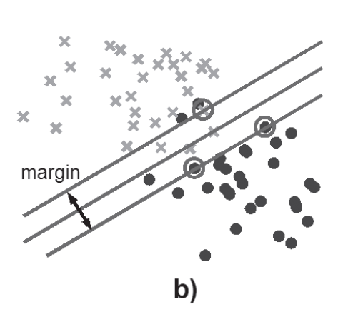
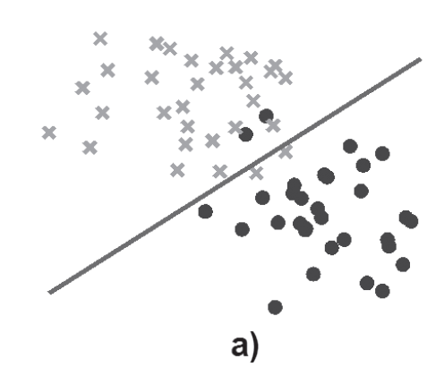


Klassifikationsverfahren
Lin. Diskriminanzanalyse (LDA)
Support Vector Machine (SVM)
K-nearest neighbours (Eucled. Dist.)

Slide 65

Allgemeine Betrachtungen zu linearen Klassifikationsverfahren
Zwei Klassen
Der Raum wird durch eine (Hyper-)Ebene in zwei Teile geteilt: Elemente der Klasse 1 liegen im Teilraum 1, Elemente der Klasse 2 im Teilraum 2. Die Gleichung der Ebene ist

Slide 66
Allgemeine Betrachtungen zu linearen Klassifikationsverfahren

Slide 67

Support Vector Machines (SVMs)
Gesucht wird eine Entscheidungs-
Ebene w‘x + bo, die von zwei dazu parallelen Ebenen flankiert wird. Diese werden durch bestimmte Punkte – support vectors – definiert.
Der Margin hat die Breite2/|w|, - das Ziel ist, M zu maximieren, dh |w| zu minimieren – unter Nebenbedingungen:
Einfacher – separierbarer - Fall

Slide 68
Basisfunktionen, nichlineare Transformationen
Statt der x-Werte kann es sinnvoll sein, Basisfunktionen = Transformationen von x zu verwenden:
Beispiele:
Splines
Radiale Basisfunktionen
Sigmoidale (logistische) Funktionen

Slide 69

Kernel-Methoden
Support Vector Machines
Nebenbedingung
Lagrange-Faktor
„Loss-Funktion“
Regularisierungsterm
Es gehen nur die Punkte ein, die als Support-Vektoren dienen, -- die anderen nicht!

Slide 70
Kernel-Methoden
Problem: die Punktekonfigurationen sind oft nicht konvex und deswegen nicht durch Geraden Ebenen, Hyperebenen trennbar.
Kombination von Methoden:
Kernel-Methoden
Support Vector Machines (SVM)
Kernel-Methoden: durch Transformation in einen höherdimensionalen Raum (Merkmalsraum) werden Konfigurationen separierbar (Kernel-Trick).
SVM: sind eine Klasse eigentlich linearer Klassifikationsverfahren – sie werden im höherdimensionalen Merkmalsraum angewandt.
Der Witz an der Sache: die Transformation muß nicht explizit durchgeführt werden!

Slide 71
Kernel-Methoden
Zum Begriff des Kerns:
Fourier-Transformierte:
Kerne sind als Skalarprodukte definiert!
Kern!
Bilden eine orthonormale Basis!

Slide 72
Kernel-Methoden
Representer-Theorem
Bestimmte Klassifizierungsprobleme werden in einem hochdimensionalen Raum (möglicherweise unendlich-dimensional) gelöst. Die Lösungen können als Linearkombinationen an bestimmten Stellen, die durch die Trainungsstichprobe erzeugt werden, dargestellt werden.

Slide 73

Kernel-Methoden
http://www.youtube.com/watch?v=3liCbRZPrZA
http://www.youtube.com/watch?v=9NrALgHFwTo

Slide 74
Kernel-Methoden
Problem: Man betrachtet ein Röntgen- , OCT- oder fMRI-Bild mit 150 x 150 oder mehr Pixeln, das bedeutet 22 500 Bildpunkte = Prädiktoren, - und jetzt noch eine Transformation in einen noch höherdimensionalen Raum?
Man muß gar nicht im Merkmalsraum rechnen, sondern kann im Input-Raum bleiben!

Slide 75
Kernel-Methoden

Slide 76
Beispiel: Fragile X Syndrome and Ideopathic Autism (1)
Autismus: ätiologisch heterogene Störung der Neuroentwicklung ohne einheitliche Ätiologie oder Pathogenese. Spezialfall: Fragiles X Syndrom (FXS) –
Single-Gene Ursache für Autismus.
Ziel: morphometrische Muster des gesamten Hirns in Bezug auf die Diskriminierbarkeit 2-3 jähriger Jungen:
Normale Jungen– ideophathische Autisten – FXS-Autisten
Patienten: n = 165 Jungen, 1.6 – 4.15 Jahre alt, entweder FXS oder ideopathisch autistisch diagnostiziert, oder „einfach“ entwicklungsmäßig verzögert
Hoeft, F., Walter, E., Lightbody, A.A., Hazlett, H.C.,Chang, C., Piven, J., Reiss, A.L. (2011) Neuroanatomical differences in toddler boys with fragile X syndrome and ideopathic autism. Arch. Gen. Psychiatry, 68(3), 295-305

Slide 77
Beispiel: Fragile X Syndrome and Ideopathic Autism (2)
FXS: Resultiert aus der Mutation eines einzelnen Gens auf dem X-Chromosom
FXS-Pat zeigen oft ähnliche Verhaltensweisen wie ideopathisch autistische Pat;
Hypothese: führen die morphologischen Veränderungen im Hirn der FXS-Pat zu einem neuroanatomischen Modell für ideopathischen Austismus (iAUT) ?
Problem: ähnliche Verhaltensweisen bedeuten nicht notwendig auch ähnliche Hirnstrukturen, - verschiedene Hirnstrukturen können ähnliche Verhaltensweisen erzeugen (FXS als Form des Autismus zu deuten könnte ein Kategorienfehler sein!)
Befunde (bis dahin): Gray Matter Volume (GMV) bei FXS und iAUT-Jungen: Amygdala-Caudate Profile bei FXS und iAUT verschieden, iAUT – größere Amygdala, FXS – größere caudate

Slide 78


Beispiel: Fragile X Syndrome and Ideopathic Autism (3)
Nucleus caudatus, (cauda = Schwanz),
schwanzartige Struktur
Verbindet die Amygdala mit den Basalganglien (Kopf vorne), globus pallidus (intern, extern), Putamen
Alle gekennzeichneten Strukturen sind „cerebrale Kerne“ = Gruppen von Neuronen

Slide 79
Beispiel: Fragile X Syndrome and Ideopathic Autism (4)
Hoeft et al:
Sowohl Gray Matter Volume (GMV) wie White Matter Volume (WMV) wird bei jungen Kindern mit FXS, iAUT, TD und DD untersucht; WMV spielt eine Rolle in iAUT?
Das gesamte Hirn wird untersucht, nicht nur Teile
Morphometrische Muster werden untersucht, bei denen FXS und iAUT an Extremen liegen, die im Gegensatz zu Normalen liegen: FXS > Normale > iAUTs, iAUTs > Normale > FXSs (verschiedene neuroanatomische Muster erzeugen gleiches Verhalten)
Vergleich „Univariate Voxel Based Morphometric“ (VBM) Analysen mit mit „Voxel Based Multivariate Pattern Classification (MVPA)“ (=SVMs)
Unterscheiden sich FXSs und iAUTs neuroanatomisch, so sollte es geringe Überlappung in in den morphometrischen Mustern geben, die iAUTs und FXSs von TD und DD charakterisieren.
Ist FXSs ein neuroanatomisches Modell für iUAT, so sollte die Musterunterscheidung schlecht sein

Slide 80
Beispiel: Fragile X Syndrome and Ideopathic Autism (5)
Univariate Analysen: GMV und WMV Unterschiede zwischen FXS und iAUt wurden untersucht, wobei Alter, Ort und Gesamt GMV bzw WMV als Kovariate herauspartialisiert wurden.
MVPA durch Support Vector Machines (SVM) zur Analyse von Bereichen mit räumlich verteilten GMV- und WMV-Unterschieden, die für die Diskriminierung von FXS und iAUT geeignet erschienen (FXS- und iAUT-Patienten). –
Klassifikation auf der Basis von GMV- und WMV-Karten – linear, aber in einem hochdimensionalen Feature-Raum (wird nicht näher spezifiziert).
Univariate Results:
FXS versus iAUT und FXS versus TD/DD – morphometrische Muster, die zwischen FXS und iAUT differenzieren sind ähnlich den Mustern, die FXS von TD/DD unterscheiden, - dh ähnliche morphometrische Muster zwischen iAUT und TD/DD-Gruppen:
Signifikant größere bilaterale Caudate, Thalamus, Hpothalamus, Parieto-occipital, Cerebellar- Bereiche, reduzierten orbitofrontaler Cortex, medial präfrontaler Cortex, Amygdala bei den FXS im Ergleich zu iAUTs und TD/DD

Slide 81
Beispiel: Fragile X Syndrome and Ideopathic Autism (6)
Verschiedene Hirnbereiche, bei denen FXSs und iAUTs auf entgegengesetzten Extremen relativ zu den TD/DD positioniert sind: Bei den FXSs signifikant reduziert, und signifikant vergrößert bei den iAUTs (u. al Amygdalaorbitofrontaler Cortex, Insula)
SVM-Analyse:
Hohe Diskriminierbarkeit von FXSs und iAUTs (GM und WM voxels) 90%
Univariate und SVM zeigen ähnliche Resultate
SVM unterscheidet auch FXS+Autismus von iAUTs (82% Diskriminierbarkeit)
SVM nur für Hirnbereiche, die für FXS und iAUT ähnliche morphometrische Abnormalitäten zeigen (Caudate und Cerebellum) – aber immer och 84% Diskriminierbarkeit.
FXSs versus TD/DD – 98%
SVM für FXS versus TD/DD angewendet auf iAUT – 92% wurden als TD/DD klassifiziert, dh das Modell unterscheidet auch zwischen FXS und iAUT, also
FXS charakterisiert eine homogene Gruppe verglichen mit iAUTs, die heterogener sind
iAUT versus TD/DD nur 59% (knapp über Zufallsniveau).

Slide 82
Beispiel: Fragile X Syndrome and Ideopathic Autism (7)
Univariate Analyse zeigte Unterschiede zwischen bestimmten Hirnbereichen für XSs und iAUTs, aber die SVM konnte auf der Basis dieser Bereiche nicht diskriminieren – trotz signifikanter Unterschiede, die die univariate Analyse gezeigt hat. Es folgt, dass die erfassten Unterschiede für die Unterscheidbarkeit von iAUTs und TD/DD keine Rolle spielen.

Slide 83

Beispiel: Klassifikation von Gesichtern
Macke, JH, Wichmann, FA (2010) Estimating predictive stimulus features from psychophysical data: The decision image technique applied to human faces. Journal of Vision, 10 (5), 1 - 24
männlich
weiblich
Licht
Diffuse, ambient, spotlight
Wie oben, 15 Grad rotiert
Wie oben, andere Textur
Wie oben, 15 Grad rotiert

Slide 84
Beispiel: Klassifikation von Gesichtern
Insgesamt 428 Bilder, 215 männlich, 213 weiblich, jeweils 256x256 Pixel (= 65536 insgesamt)
Alle Bilder haben gleiche mittlere Helligkeit und Standardabweichung, Kreuzkorrelation zu einem mittleren Bild war maximal
Zeitliche Darbietung: 200 ms rise time, 800 ms plateau time
Zufällige Folge der Stimuli, mittlere Reaktrionszeit 647 ms, Stabw 190 ms, no feedback, jedes Bild 10-mal beurteilt, 17 120 trials/Vp, 119 840 insgesamt, 500 trials/Block

Slide 85
Beispiel: Klassifikation von Gesichtern
ist ein linear-nichtlineares Kaskadenmodell:

Slide 86
Beispiel: Klassifikation von Gesichtern
Es werden noch das
Das Prototypen-Modell
Fishers Lineare Diskriminanzanalyse
Das Support-Vektor-Modell getestet.
Das Prototypen-Modell:
Rangordnung des jeweils besten Fits:
Logistische Regression
Diskriminanzanalyse/SVM
Prototyp-Modell

Slide 87

Beispiel: Klassifikation von Gesichtern
Bedingungen
Licht
Orientierung
Textur
Logistische Regression
Prototypen
Synthetisches Entscheidungsbild

Slide 88
Vielen Dank für Ihre Aufmerksamkeit!

Slide 89
Schölkopf‘ lecture in Oregon
http://videolectures.net/icml07_scholkopf_thok/
http://videolectures.net/icml07_scholkopf_thok/
http://www.youtube.com/watch?v=3liCbRZPrZA
This is the film separating a closed in configuration
http://www.youtube.com/watch?v=9NrALgHFwTo

Slide 90
Kernel-Methoden
Verlustfunktionen (Loss functions) und regularisierte Risikofunktionale
Zur Erinnerung: es war
Loss
y=f(x)
Regularisierung – reduziert Var(b)

Slide 91
Kernel-Methoden
Duale Repräsenttion

Slide 92
Kernel-Methoden
Support Vector Machines

